Slide 1
Дети с нарушениями слуха

Slide 2
Сурдопедагогика — отрасль специальной педагогики, которая занимается вопросами изучения нарушений слуха. Субъектом изучения этой науки являются слабослышащие и глухие. Термин «сурдопедагогика» произошел от слова «surdus», что в переводе с латинского означает - «глухота».

Slide 3
Задачи сурдопедагогики:
изучение особенностей развития личности, имеющей нарушения слуха, в тесном сотрудничестве со смежными дисциплинами, такими как медицина, педагогика, психология, социология и др.
разработка и совершенствование существующих программ, направленных на диагностирование и оказание ранней коррекционной помощи детям с нарушениями слуха;
разработка и внедрение новых методов и приемов обучения лиц, имеющих нарушения слуховой деятельности, а также усовершенствование уже существующих;
осуществление образовательной деятельности для лиц с нарушениями слуха с учетом особенностей их нарушения и применением специализированных методик, совершенствование части существующей системы специального образования, связанной с изучением нарушений слуха;
усовершенствование технических средств, способствующих компенсации и коррекции утраченной и нарушенной функции слуха, и т.д.

Slide 4
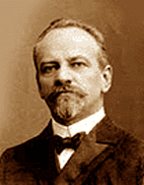
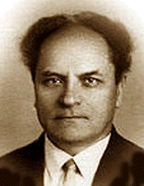
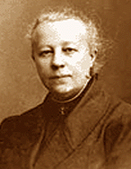
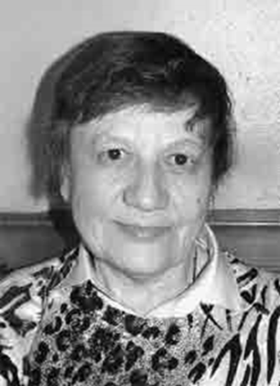
Выдающиеся ученые - сурдологи
Рау Наталия Александровна
(1870 – 1947)
Леонгард Эмилия Ивановна
Рау Фёдор Андреевич
(1868 – 1957)
Зыков Сергей Александрович
(1907 – 1974)

Slide 5
Причины нарушений слуха
В настоящее время наиболее часто выделяются три группы причин и факторов, вызывающих патологию слуха или способствующих ее развитию (Тарасов Д. И. и др., 1984; М. Я. Козлов, А. Л. Левин, 1989).
К первой группе относят причины и факторы наследственного характера, которые приводят к изменениям в структуре слухового аппарата и развитию наследственной тугоухости.
Вторую группу составляют факторы эндо– или экзогенного воздействия на орган слуха плода (при отсутствии наследственно отягощенного фона), обуславливающие появление врожденной тугоухости.
К третьей группе отнесены факторы, действующие на орган слуха здорового ребенка в один из периодов его развития и приводящие к возникновению приобретенной тугоухости.

Slide 6
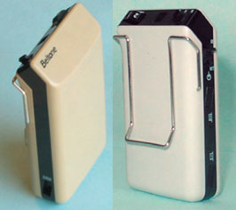
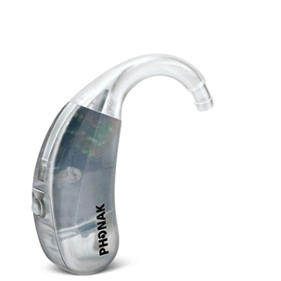
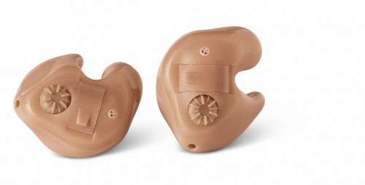
Слухопротезирование детей
Слухопротезирование – подбор врачом-сурдологом индивидуальных слуховых аппаратов и адаптация к ним лиц с нарушениями слуха, осуществляется на основе отиатрического и аудиолого-педагогического обсдедования.
Индивидуальные слуховые аппараты
Карманные аппараты Заушные аппараты Внутриушные аппараты
Кохлеарная имплантация – это операция, в ходе которой во внутреннее ухо пациента вводится система электродов, обеспечивающих восприятие звуковой информации посредством электрической стимуляции сохранившихся волокон слухового нерва. В отличие от слухового аппарата, который усиливает акустические сигналы, имплант преобразует их в электрические импульсы, стимулирующие слуховой нерв.

Slide 7
Классификации нарушений слуха Л. В. Неймана (1977)
Различаются два вида слуховой недостаточности – тугоухость и глухота.
Под тугоухостью понимается такое снижение слуха, при котором возникают затруднения в восприятии и в самостоятельном овладении речью. Однако остается возможность овладения с помощью слуха хотя бы ограниченным и искаженным запасом слов.
Выделяют три степени тугоухости:
1-я степень тугоухости – снижение слуха не превышает 50 дБ;
2-я степень тугоухости – средняя потеря слуха от 50 до 70 дБ;
3-я степень тугоухости – потеря слуха превышает 70 дБ.
Под глухотой понимается такая степень снижения слуха, при которой самостоятельное овладение речью (спонтанное формирование речи) оказывается невозможным.
Выделяют четыре группы глухих:
1-я группа – дети, воспринимающие звуки самой низкой частоты, т. е. 125 – 250 Гц;
2-я группа – дети, воспринимающие звуки до 500 Гц;
3-я группа – дети, воспринимающие звуки до 1000 Гц;
4-я группа – дети, которым доступно восприятие звуков в широком диапазоне частот, т. е. 2000 Гц и выше.

Slide 8
педагогическая классификация Р. М. Боскис (1963)
Выделяются две основные группы детей с недостатками слуха: глухие и слабослышащие.
К группе глухих отнесены дети, состояние слуха которых не создает возможности для спонтанного формирования речи (без специального обучения).
К группе слабослышащих отнесены дети с нарушенным слухом, при котором возможно самостоятельное речевое развитие, хотя бы в небольшой степени.
По времени наступления потери слуха Р. М. Боскис выделила группу ранооглохших детей, т.е. тех, которые родились глухими или потеряли слух в период, предшествующий формированию речи (до двух лет), и позднооглохших, потерявших слух в период, когда речь уже была сформирована.

Slide 9
Методы выявления нарушения слуха у детей
Предложена государственная система раннего выявления детей с подозрением на снижение слуха, которая предусматривает:
в роддомах — выявление детей, относящихся к группе риска по тугоухости и глухоте;
в детских поликлиниках по месту жительства — обследование слуха детей с факторами риска в 1, 2, 4 и 6 месяцев по специально предложенной скрипинг-методике с использованием звукореакто-теста (ЗРТ) – специального портативного аудиометра с дальнейшим направлением в специализированное медицинское учреждение – сурдологический кабинет (центр, отделение);
в сурдологических кабинетах — проведение комплексного медико-педагогического обследования с целью установления диагноза (или снятия подозрения на снижение слуха) и организации дальнейшей коррекционной помощи.

Slide 10
Методики воспитания и обучения детей с нарушением слуха
Различали два метода обучения глухих – «жестовый» и «чистый устный» методы.
Жестовый способ предполагал обучение глухих на основе жестового языка и дактилологии
С помощью чистого устного метода глухих учили говорить «без рук», используя только устную и письменную речь (методика Э. И. Леонгард).
Билингвистический метод основан на признании права глухого человека на выбор своего стиля жизни, способа общения, на реализацию себя как своеобразной и самоценной личности.
Верботональная методика, разработанная специалистами центра «Суваг» (Загреб, Хорватия). Коррекционно-реабилитационная работа основана на развитии слухового, тактильно-вибрационного восприятия речевых и неречевых звуков, максимальном использовании остаточного слуха и системы специальных упражнений фонетической ритмики для формирования произношения

Slide 11
Образовательные учреждения для детей с нарушенным слухом
Детский сад компенсирующего вида для глухих или для слабослышащих детей (принимают глухих и слабослышащих детей с полутора-двух лет. Процесс воспитания и обучения в зависимости от сроков поступления в детский сад (с двух или трех лет) рассчитан на пять лет или на че­тыре года)
Детские сады комбинированного вида. В состав таких детсадов наряду с общеразвивающими группами входят и компенсирующие - для детей с нарушениями слуха
Детские сады (группы) общеразвивающего вида. Для детей с нарушениями слуха могут быть организованы индивидуальные коррекционно-развивающие занятия с учителем-дефектологом (сурдопедагогом, логопедом), педагогом-психологом
Дошкольные группы, отделения в специальных (коррекционных) школах, школах-интернатах для неслышащих, слабослышащих и позднооглохших детей (рассчитаны на обеспечение развития и подготовку к школе детей дошкольного возраста)
Образовательные учреждения для детей дошкольного и младшего школьного возраста «начальная школа — детский сад» компенсирующего вида для глухих или слабослышащих детей (в структуре данного учреждения могут быть группы детей преддошкольного возраста, детского сада, а также классы начальной школы для слабослышащих или для глухих детей)
Сурдологические центры и кабинеты. Центры диагностики и консультирования, психолого-медико-педагогической реабилитации и коррекции.

Slide 12
Модели интеграции
временная интеграция: объединение со слышащими детьми не реже двух раз в месяц для проведения различных мероприятий;
частичная интеграция: включение 1-2 ребенка лишь на часть дня в массовые группы;
комбинированная интеграция: 1-2 ребенка наравне со слышащими воспитываются в общеразвивающих группах, получая постоянную коррекционную помощь учителя-дефектолога;
полная интеграция: ребенок с нарушенным слухом воспитывается в дошкольном учреждении общеразвивающего вида. Отдельно получает коррекционную помощь

